Slide 1
TEHNIŠKI DAN – ČISTILNA AKCIJA
OHRANIMO NARAVO
11. maj 2020

Slide 2
Pomlad je čas za obnovo, čiščenje, za ustvarjanje želja, za cvetenje ...
Dragi učenci,
v ponedeljek, 11. maja 2020, boste imeli tehniški dan. Potekal bo v obliki POMLADNE ČISTILNE AKCIJE.
https://www.dolenjske-toplice.si/objava/183615
Pomladansko čiščenje bo prostor naredilo lepši in tudi vi se boste počutili drugače.

Slide 3
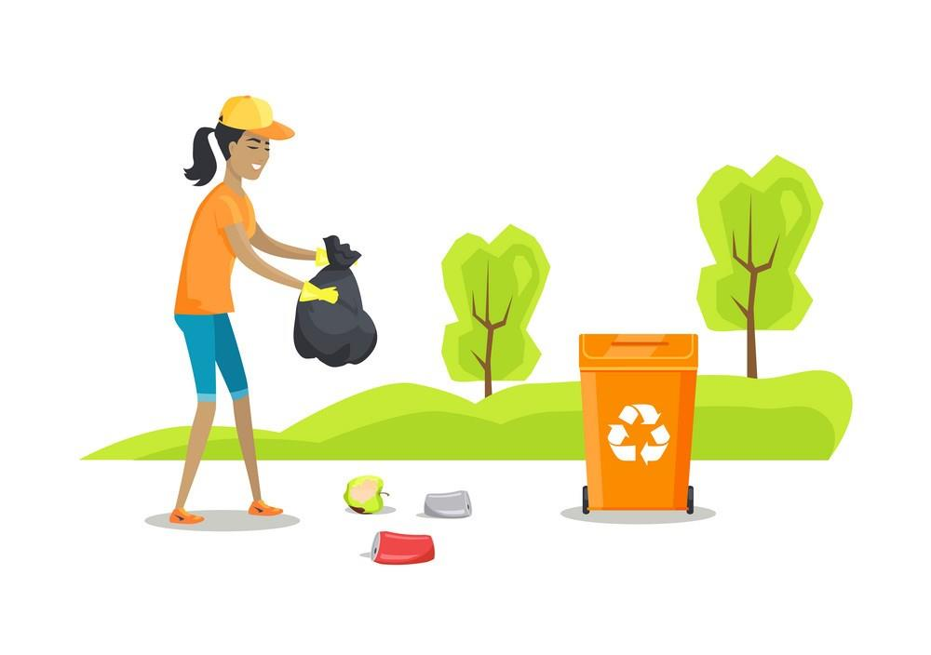
KAJ BOSTE POČELI?
DOMA:
Pospravite svojo sobo.
Pomagajte počistiti stanovanje.
Pomagate pri urejanju vrta
IZVEN DOMA:
Vzamete rokavice in vrečo za smeti.
Odpravite se na krajši sprehod po vaši ulici ali vašem kraju.
Poberete smeti, ki jih najdete na poti.
https://www.luce.si/objava/184848

Slide 4
NEKAJ NASVETOV
DOMA:
Pobrišite prah, pajčevino, posesajte.
Očistite okna, pod posteljo.
Organizirajte omare in police.
Odnesite smeti (ločujte jih).
Odvrzite, podarite ali prodajte vse, česar niste koristili v zadnjih 6 mesecih.
Prezračite prostor.
Dekorirajte prostor v spomladanskem duhu.
V vazo postavite sveže cvetje.
Nered lahko povzroči utrujenost, stres, slabo počutje ...
ZUNAJ:
Poberite smeti okoli hiše.
Pometite okoli hiše.
Zalijte vrt, rože.
Uredite okolico.

Slide 5
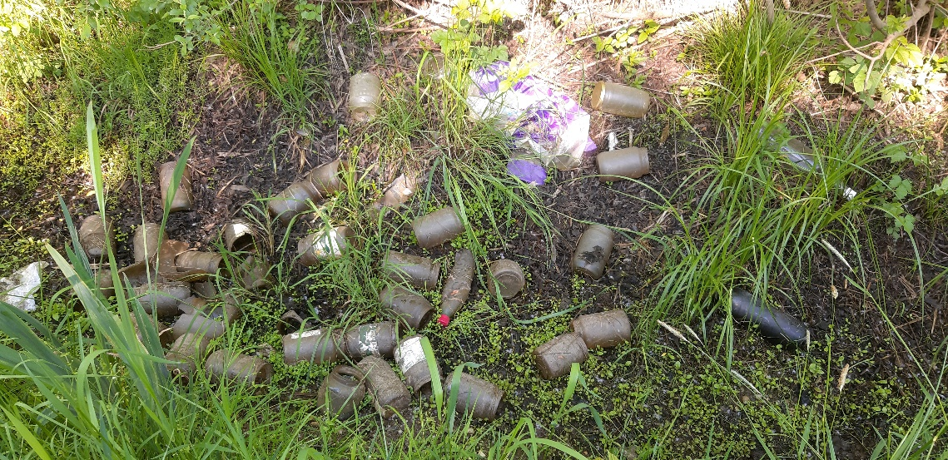
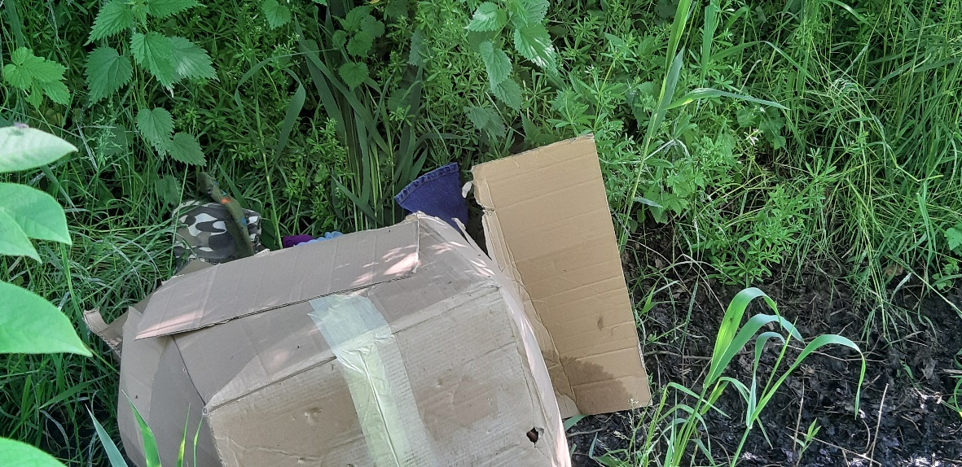
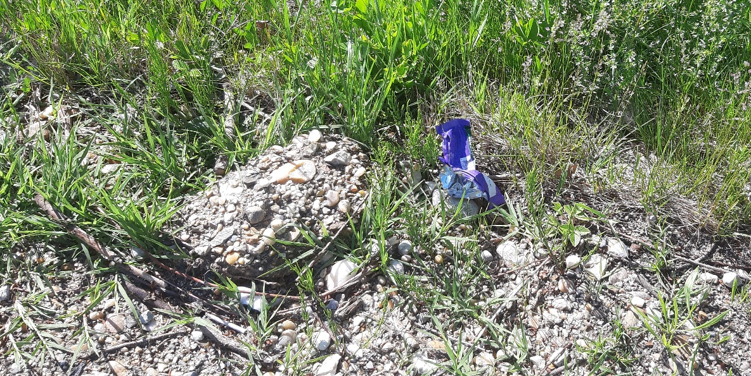
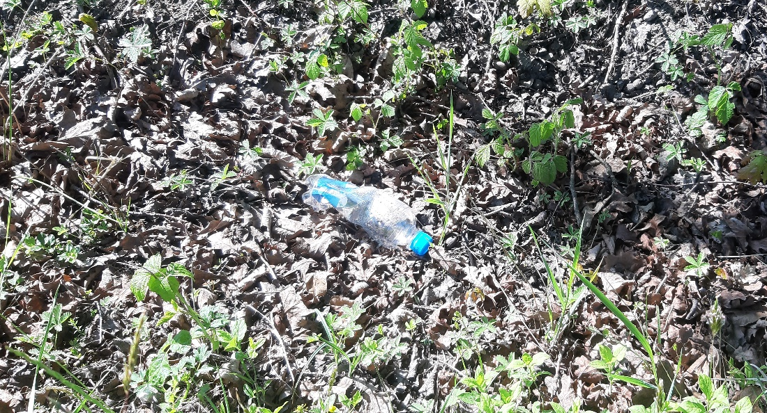
KAJ VSE SEM NAŠLA NA JUTRANJEM SPREHODU S PSOM NA RAZDALJI 1 KM.
STEKLENICE ZA VLAGANJE.
CELA ŠKATLA OBLAČIL.
PAPIRČKI OD ČOKOLADIC.
PLASTENKE.

Slide 6
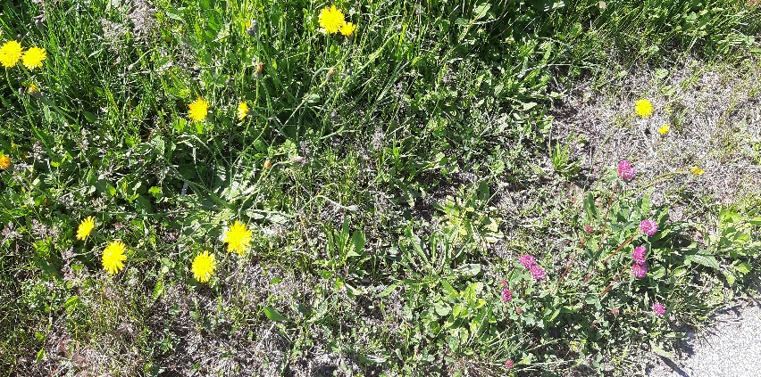
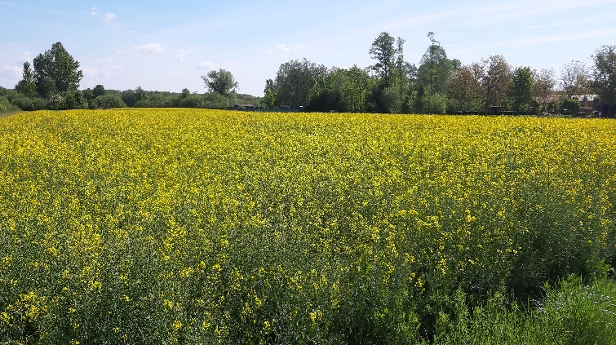
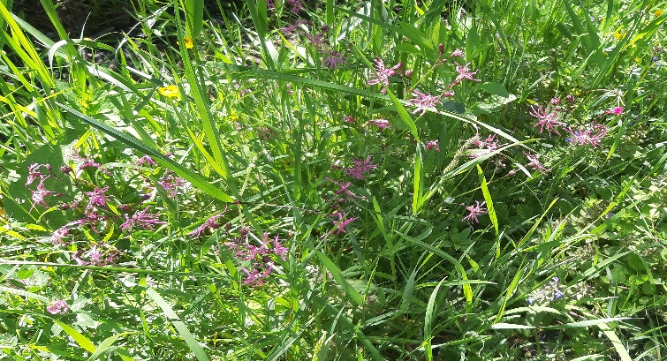
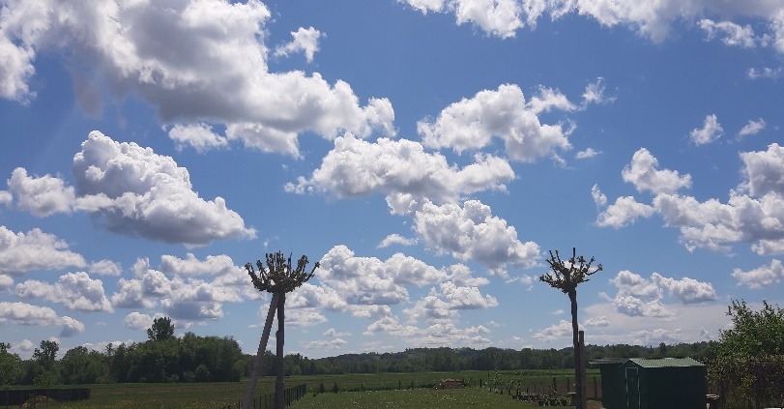
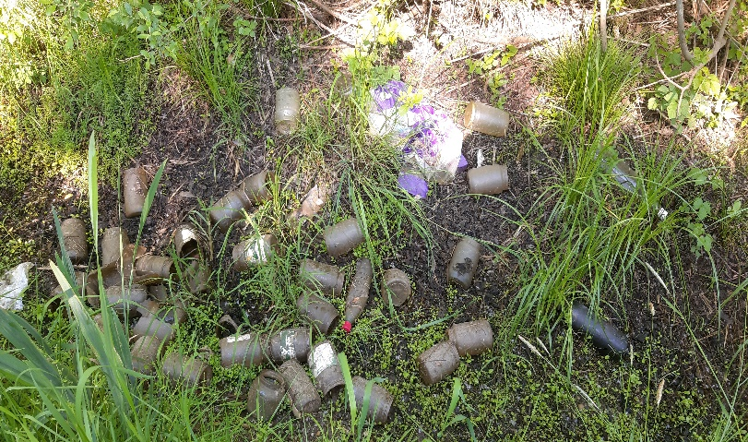
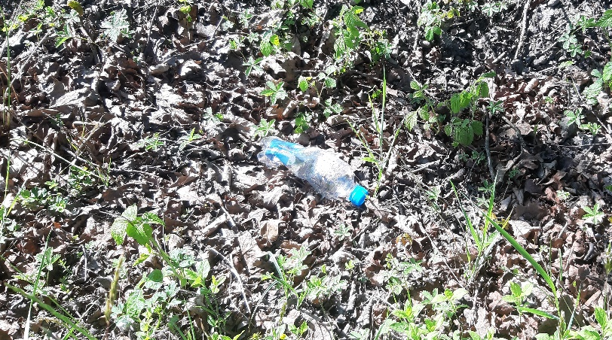
NI POŠTENO, DA NAM NARAVA DAJE TO:
MI PA NJEJ TO:

Slide 7
ZATO 11. MAJA VRNITE NARAVI, KAR ONA DAJE NAM – LEPOTO.
OHRANIMO NARAVO – VSAK PAPIRČEK ŠTEJE!

Slide 8
FOTOGRAFIJE PREJ - POTEM
Kaj vse lahko fotografirate?
Razmetano sobo in nato čisto.
Spomladansko dekoracijo.
Smeti, ki jih najdete v okolici.
Urejen vrtiček …
Veseli bomo vaših fotografij, ki jih pošljete na:
pos.izziv@gmail.com

